Slide 1
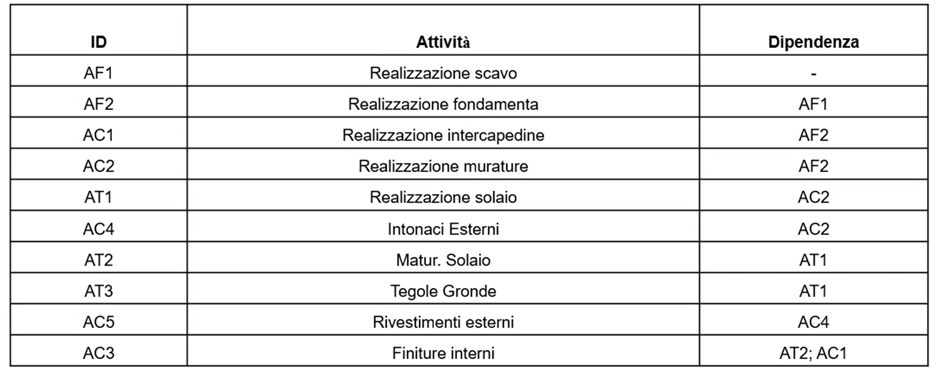

Slide 2
INIZIO
AC1
FINE
AF2
AT3
10
15
8
11
4
6
AF1
AC2
AT1
AT2
AC3
15
7,5
AC4
AC5
19
16

Slide 3
INIZIO
AC1
FINE
AF2
AT3
10
15
8
11
4
6
AF1
AC2
AT1
AT2
AC3
15
7,5
AC4
AC5
19
16
Durata delle attività del ramo: 15 + 10 + 15 + 6 = 46

Slide 4
INIZIO
AC1
FINE
AF2
AT3
10
15
8
11
4
6
AF1
AC2
AT1
AT2
AC3
15
7,5
AC4
AC5
19
16
Durata delle attività del ramo: 15 + 10 + 7,5 + 11 + 8 = 51,5

Slide 5
INIZIO
AC1
FINE
AF2
AT3
10
15
8
11
4
6
AF1
AC2
AT1
AT2
AC3
15
7,5
AC4
AC5
19
16
Durata delle attività del ramo: 15 + 10 + 7,5 + 11 + 4 + 6 = 53,4

Slide 6
INIZIO
AC1
FINE
AF2
AT3
10
15
8
11
4
6
AF1
AC2
AT1
AT2
AC3
15
7,5
AC4
AC5
19
16
Durata delle attività del ramo: 15 + 10 + 7,5 + 19 + 16 = 67,5

Slide 7
INIZIO
AC1
FINE
AF2
AT3
10
15
8
7,5
11
4
6
AF1
AC2
AT1
AT2
AC3
15
AC4
AC5
19
16
FINE = TL – TE = 67,5 – 67,5 = 0
AC3 = TL – TE = (67,5 - 6) – (15+10+7,5+11+4) = 14
AF1 = TL – TE = (67,5 – 16 – 19 – 7,5 – 10 - 15) – (0) = 0
AT2 = TL – TE = (67,5 – 6 – 4) – (15+10+7,5+11) = 14
AF2 = TL – TE = (67,5 – 16 – 19 – 7,5 – 10) – (15) = 0
AT1 = TL – TE = (67,5 – 6 – 4 – 11) – (15 + 10 + 7,5) = 14
AC2 = TL – TE = (67,5 – 16 – 19 – 7,5 ) – (10+15) = 0
AT3 = TL – TE = (67,5 – 6 – 4 - 8) – (15+10+7,5+11) = 6
AC4 = TL – TE = (67,5 – 16 – 19 ) – (10+15+7,5) = 0
AC1 = TL – TE = (67,5 – 6 - 15) – (15+10) = 21,5
AC5 = TL – TE = (67,5 – 16) – (10+15+7,5+19) = 0

